Slide 1
WEBCOMM 新人學習報告
Oscar Qiu 邱泓學
2018/10/25

Slide 2
從JDBC 到 框架 - 學習歷程
Hibernate 3
Spring 3
Struts 1.3
DisplayTag分頁
學習心得
學習計畫

Slide 3
Hibernate
取代傳統JDBC
簡化程式碼
SQL指令
關聯式Table

Slide 4
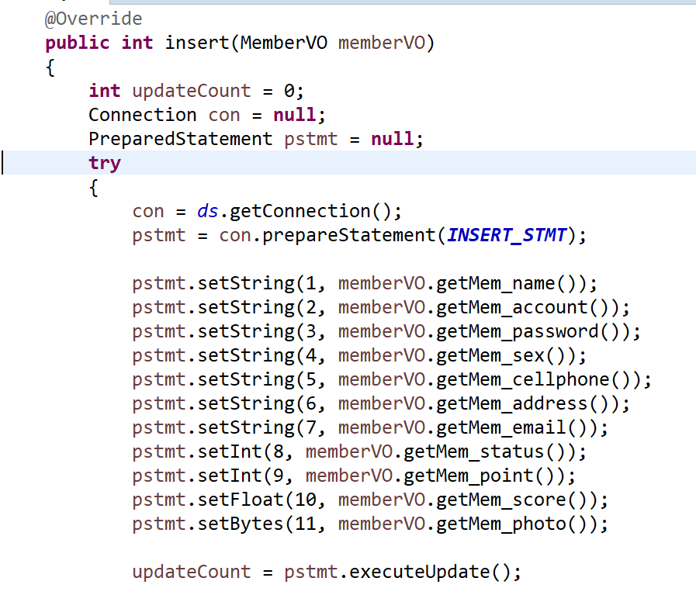
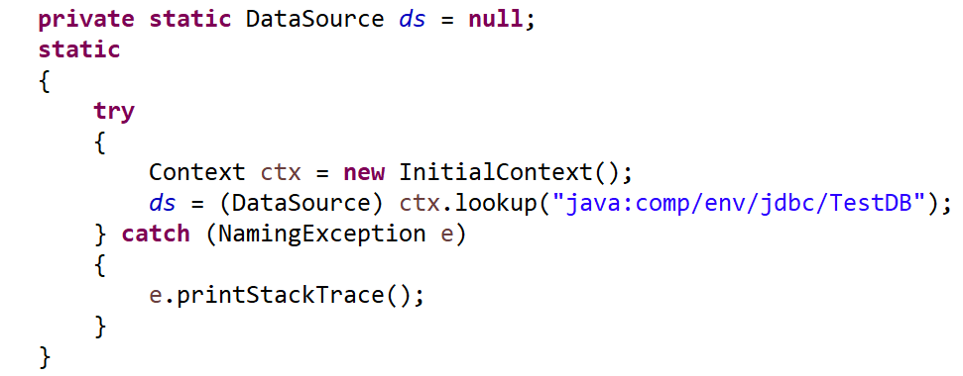
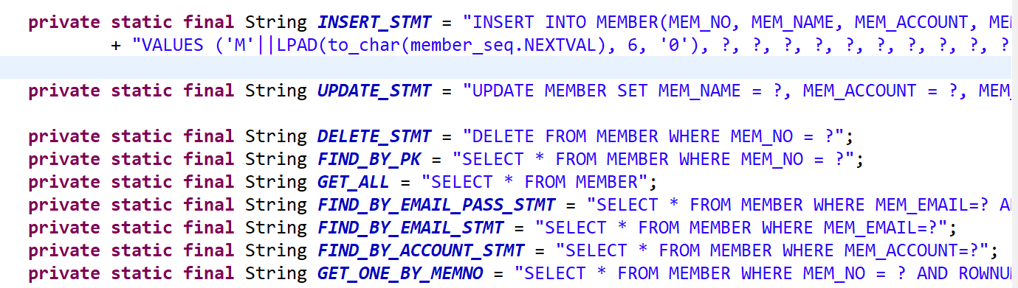
程式碼的簡化

Slide 5
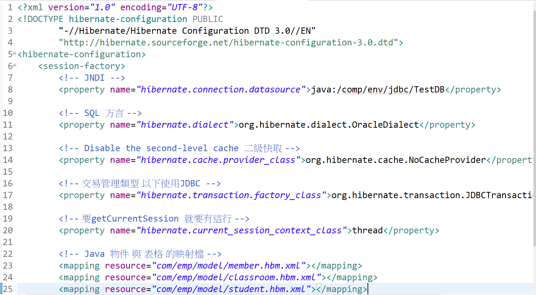
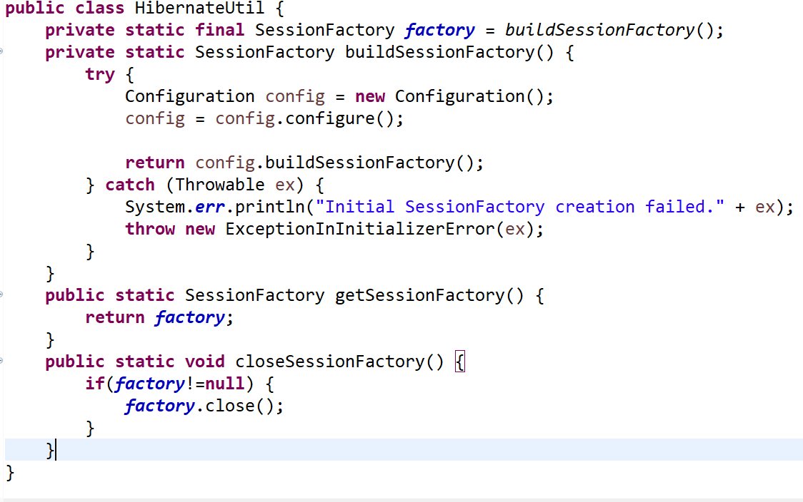
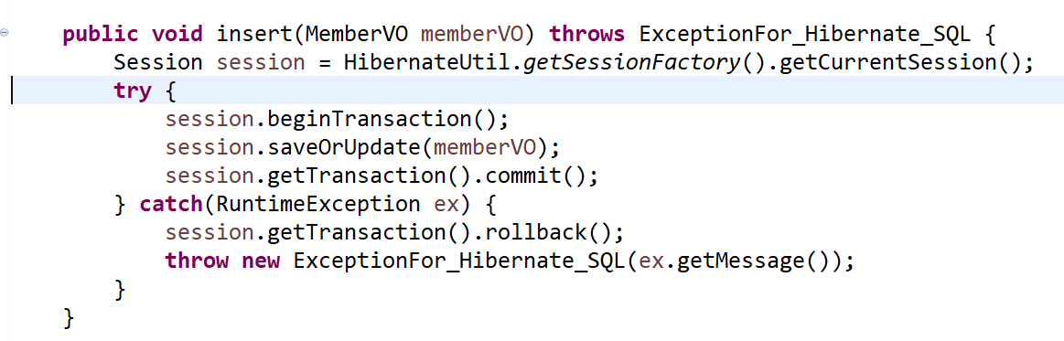
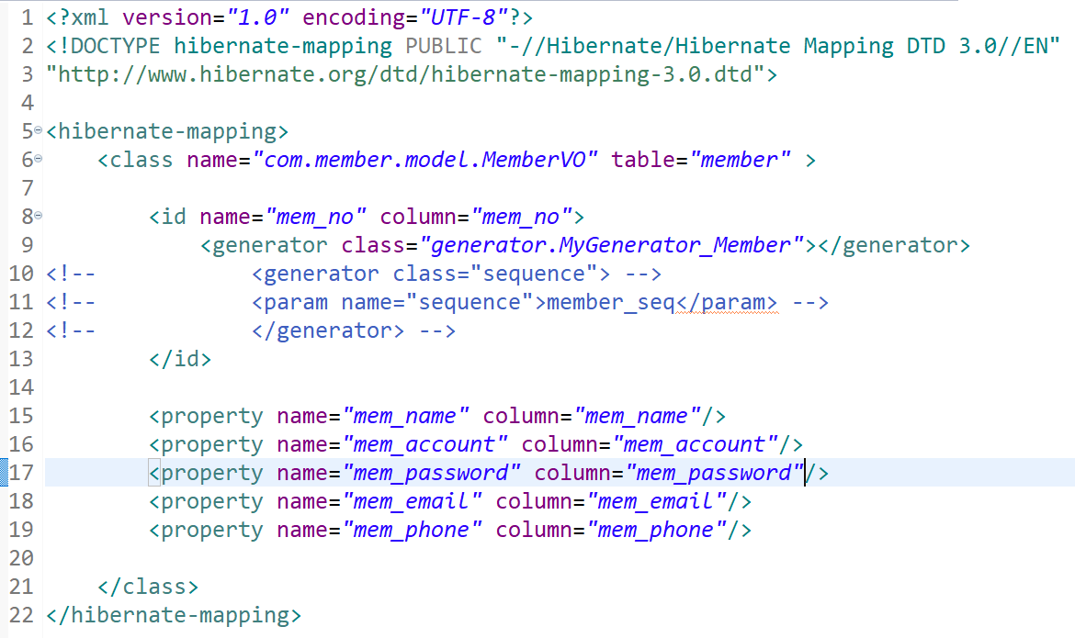
hibernate.cfg.xml
Member.hbm.xml
原本的連線池區塊
指定Sql方言
Notes:
HibernateUtil 是一個方便的類別 / 主要做JDBC 和 Hibernate 的比較

Slide 6
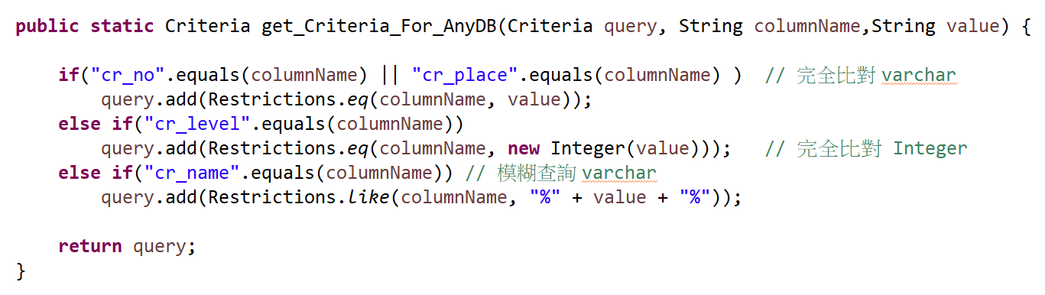
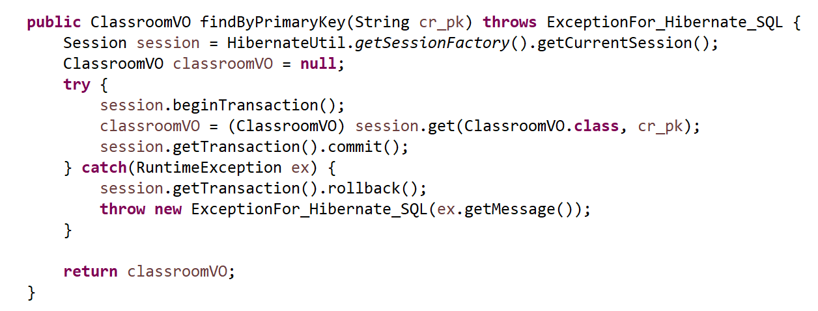
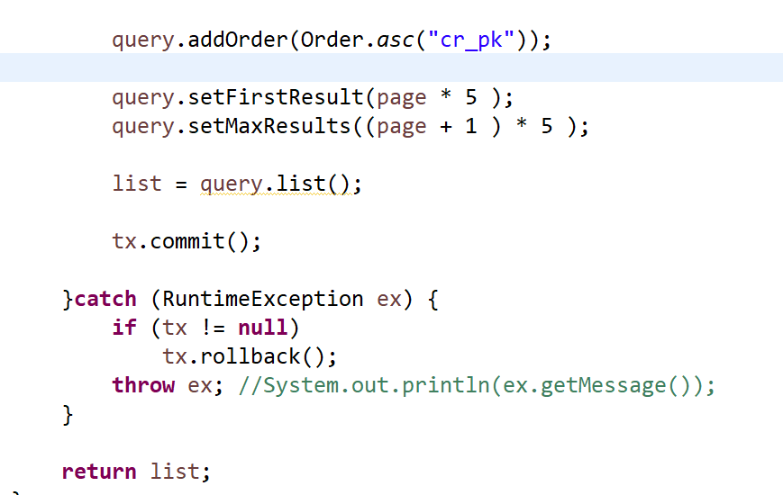
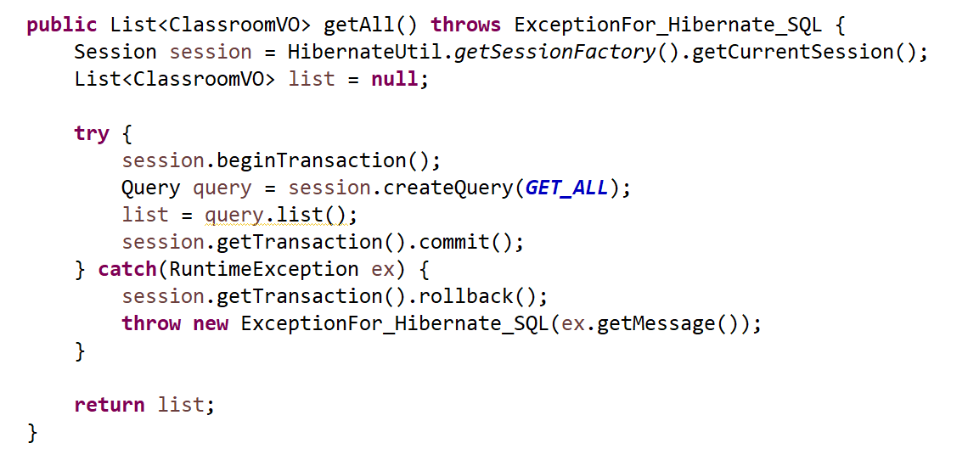
SQL指令 – 4個重要介面
Session (捷徑函數)
Query (Hibernate 專用)
SQLQuery (原生SQL指令)
Criteria (物件導向查詢)
查詢 : get() 、 load()
增改刪 : save() 、 update()、saveOrUpdate()、delete();
Query query = session.createQuery(“from MemberVO”);
支援 參數綁定 (? 、 具名) ， 也可使用統計相關指令 (總數、平均)
Hibernate 3 之後 支援增改刪。
SQLQuery query = session.createSQLQuery(“select * from Member”);
當其他可用來查詢的介面無法達到原生SQL指令的效果時，可透過此介面。
Criteria query = session.createCriteria(“MemberVO.class”);
query.add(Restrictions.eq / like / and …etc.); query.list(); 執行查詢並回傳list.
依物件的角度，組合出查詢的條件
Notes:
紅色的地方 是範例
Criteria 適合用在複合查詢，因其可以做到動態增刪條件

Slide 7
關聯式table
當資料庫的表格有所關聯時，需要特別注意交易行為會帶來怎樣的後果。
若是要同時新增一和多的table，以傳統JDBC為例：
必須先新增one的資料，得到主鍵後將many集合(set、list)的外鍵設值，並連同connection一起傳給many的新增方法。而一個步驟錯誤就需要rollback。
Hibernate :

Slide 8
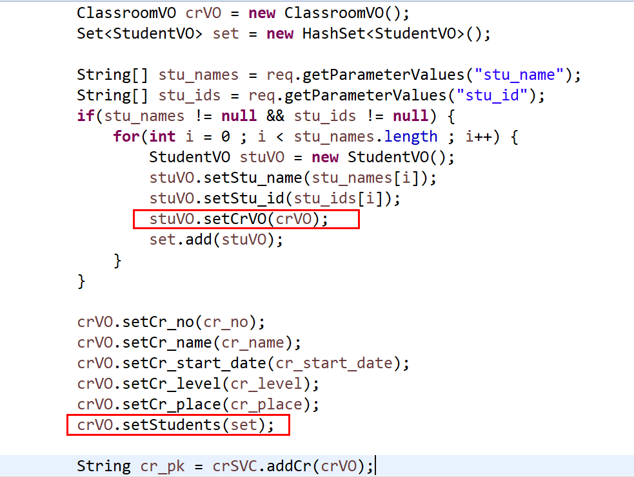
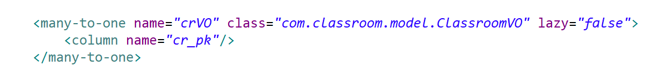
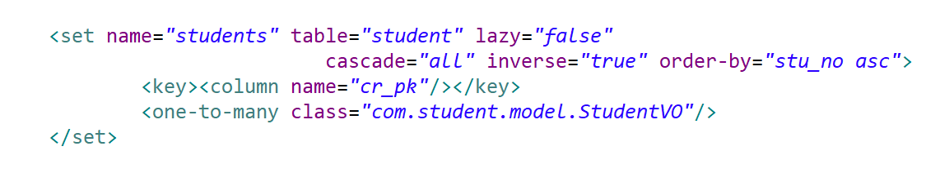
Controller (Servlet / Action)
Student.hbm.xml
Classroom.hbm.xml
Notes:
Lazy = false > 是否使用延遲初始
預設為 true 代表查詢資料時只會獲得要查詢的資料，多方的資料不會被查到。
在這邊是因為我在查教室的時候，也需要獲得學生資料，所以設為false 關閉這個功能
Cascade = all 代表無論是新增、更新或 刪除 one 方的資料時 many方也會進行同樣的操作。

Slide 9
Spring
接管 Hibernate
依賴注入
交易處理

Slide 10
依賴注入(Dependency Injection)
保留抽象介面，當依賴於此抽象介面的物件與其他物件有依賴關係時，透過抽象介面來注入依賴的實際物件。
好處：降低物件與物件、物件與容器的耦合。
可用介面：BeanFactory 、 ApplicationContext 、 WebApplicationContext
操作方法：將要注入的組件定義於model-config中，在要取得該組件的類別中呼叫實作以上介面的子類別讀取config檔，再透過介面的getBean()方法，完成注入。
具體實現：接管Hibernate.
Notes:
IoC ( Inverse of Control) 的具體實現

Slide 11
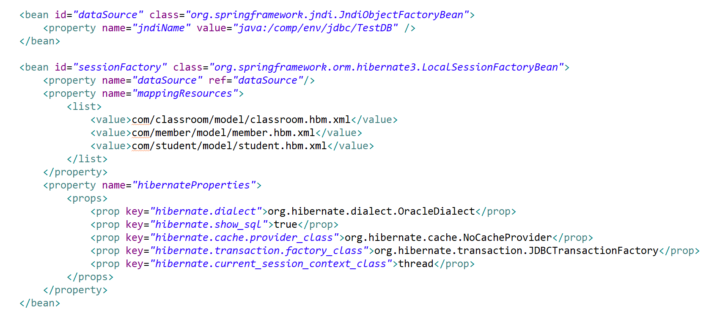
model-config.xml
資料庫也是一個bean !
以參照(ref)的方式注入SessionFactory的屬性
讀取hbm.xml的設定檔
取代原先在 hibernate-cfg.xml 的設定

Slide 12
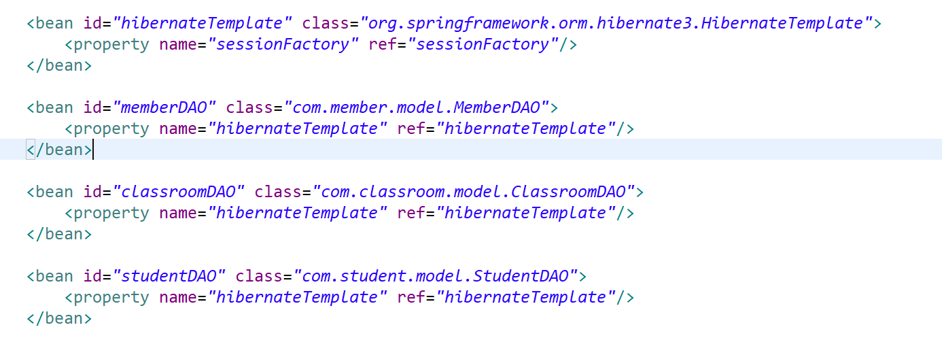
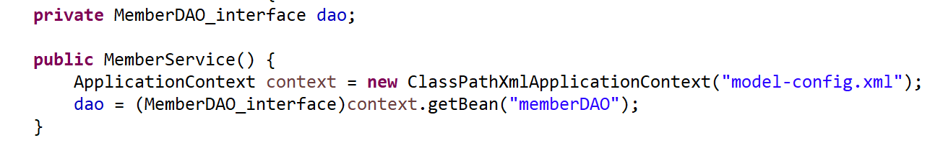
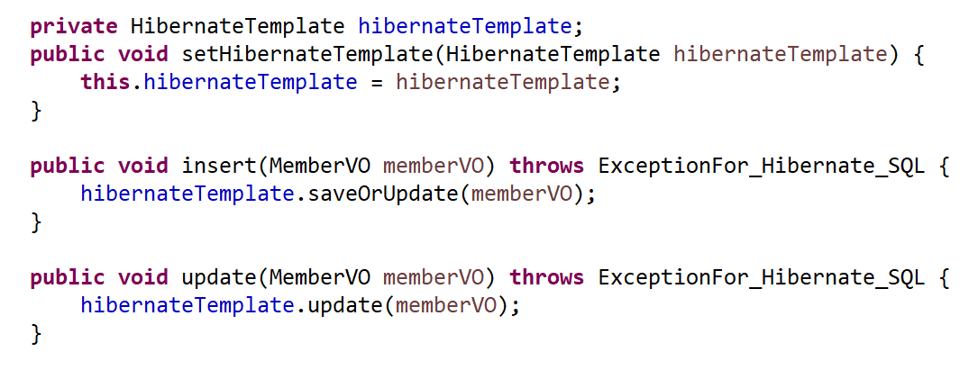
model-config.xml
MemberService
MemberDAO
但是…交易(commit , rollback) 去哪了 ?
但是…交易(commit , rollback) 去哪了 ?
但是…交易(commit , rollback) 去哪了 ?
但是…交易(commit , rollback) 去哪了 ?
但是…交易(commit , rollback) 去哪了 ?

Slide 13
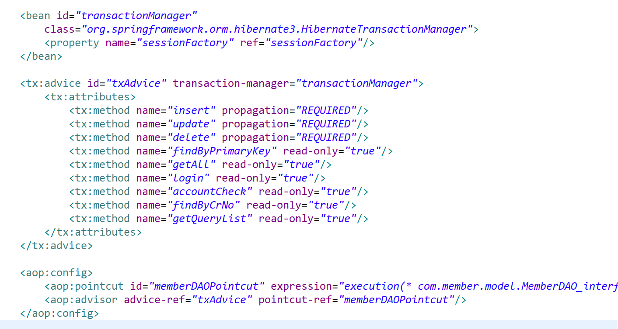
交易處理
將SessionFactory注入transactionManager
使用Spring接管Hibernate時，也可以將交易管理交由Spring負責。
利用切面的設計(AOP – Aspect-Oriented Programming) 來管理交易，將業務邏輯層與系統層面的服務分開來。
在Spring裡可以透過宣告的方式來管理交易，又分@annotation和 XML 兩種。
需管理的方法
+
隔離層級
+
傳播行為
PointCut簽名
PointCut表示式 (目標)
Notes:
沒有細分的話，系統服務與業務邏輯將混淆，造成難以維護。且AOP亦注重重用(reuse)原則，設計好之後可以重複使用
Annotation = 方法之上

Slide 14
Struts 1
MVC架構中的V & C
Struts-config
Controller
View

Slide 15
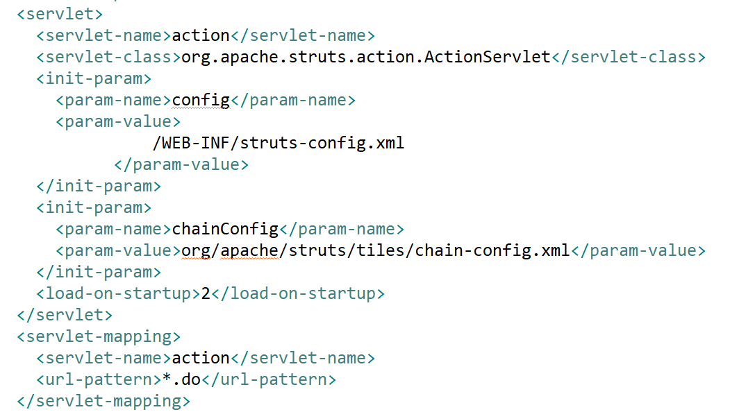
web.xml
註冊前端控制器，使所有請求都經由分配才到達 Action
Tiles設定檔

Slide 16
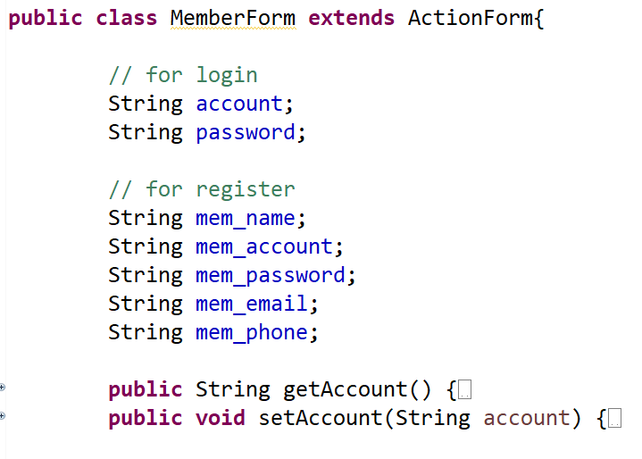
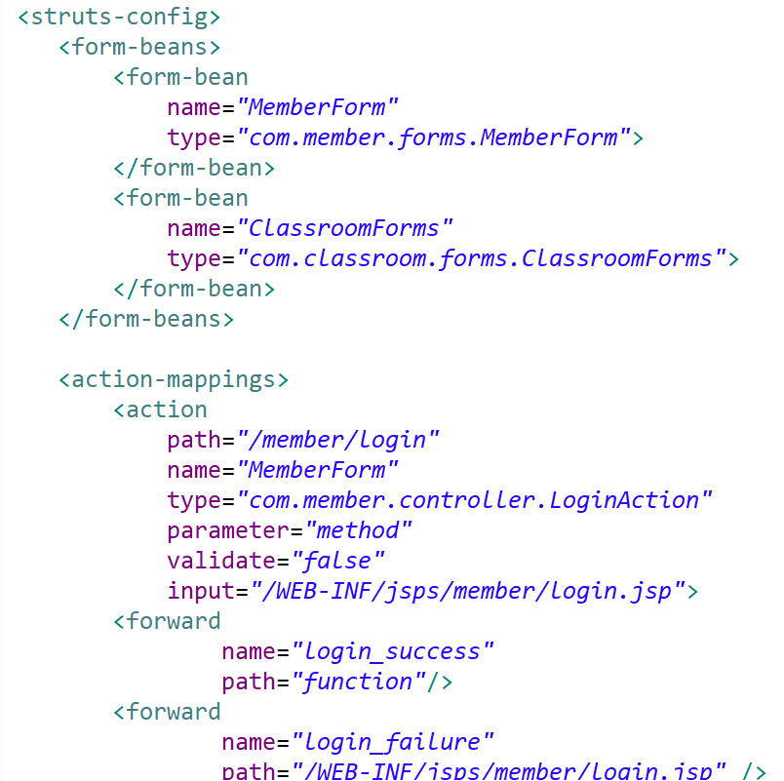
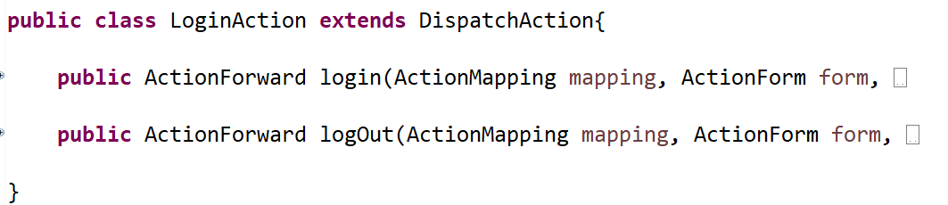
Struts-config ( 、 )
form-bean
action-mapping

Slide 17
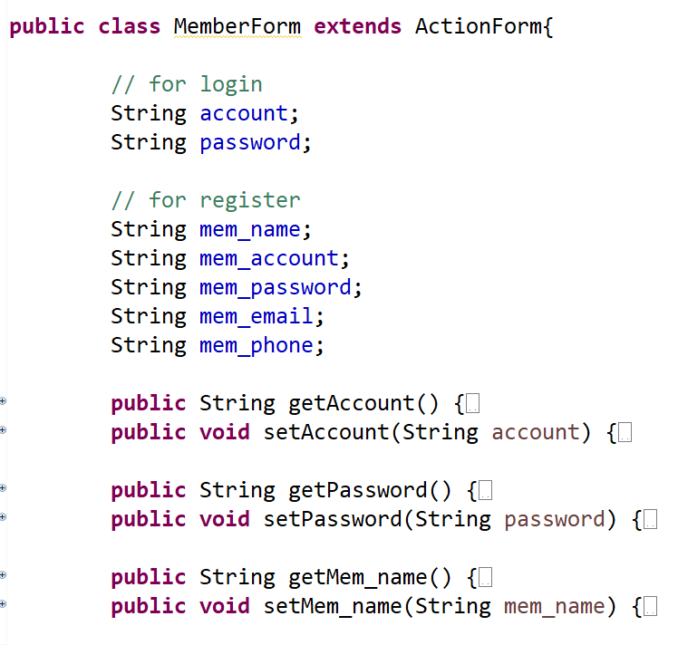
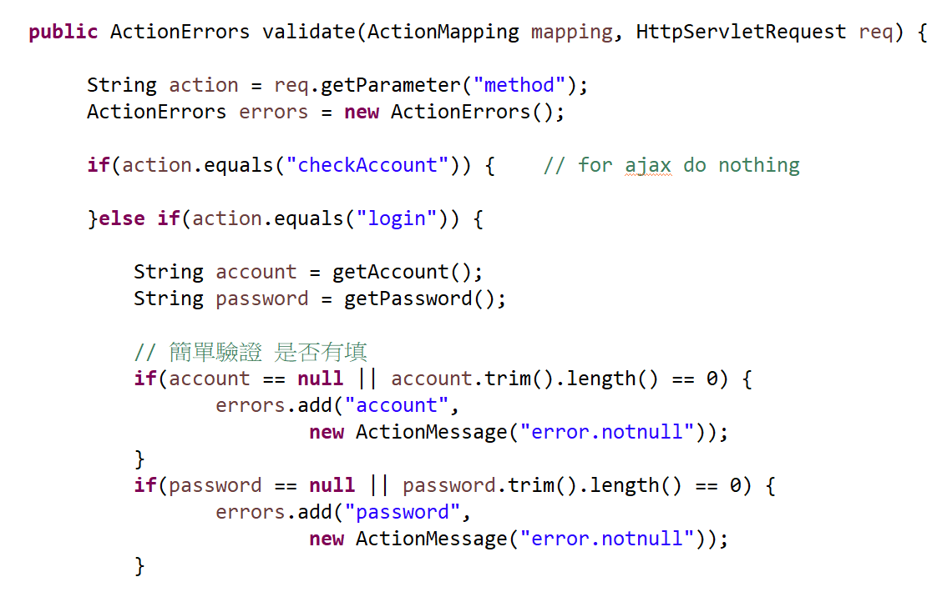
Controller (ActionForm 、 DispatchAction)
除了接受前端FORM傳回來的參數
也可以透過Validate方法做伺服端的驗證
若有錯誤會導向 input 屬性所設定的頁面

Slide 18
Controller (ActionForm 、 DispatchAction)
 | DispatchAction | Action
特性 | 可自訂多個方法 | 只有一個方法 (execute)
用法 | 透過method參數來呼叫不同方法 login.do?method=login / logOut | 直接使用login.do即可
驗證 | 在Action中呼叫ActionForm的validate方法做驗證 | 在ActionForm / ValidateActionForm 做驗證，或搭配 Validate 框架
Validate = false
Validate = true

Slide 19
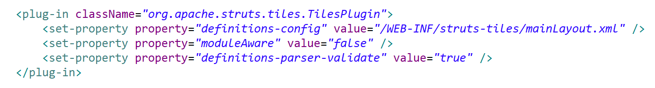
View (Tiles)
Tiles 是版面配置管理員，在 struts 中已經整合了它的模板引擎，只是由於屬於外來插件，必須於struts-config中註冊使用。
definitions-config => 指定要讀取的 layout設定檔位置
definitions-parser-validate => 檢查 layout 設定檔是否符合格式
moduleAware => 指定Tiles是否可識別模塊，預設為false
若有多個不同的layout設計則需要改為true.

Slide 20

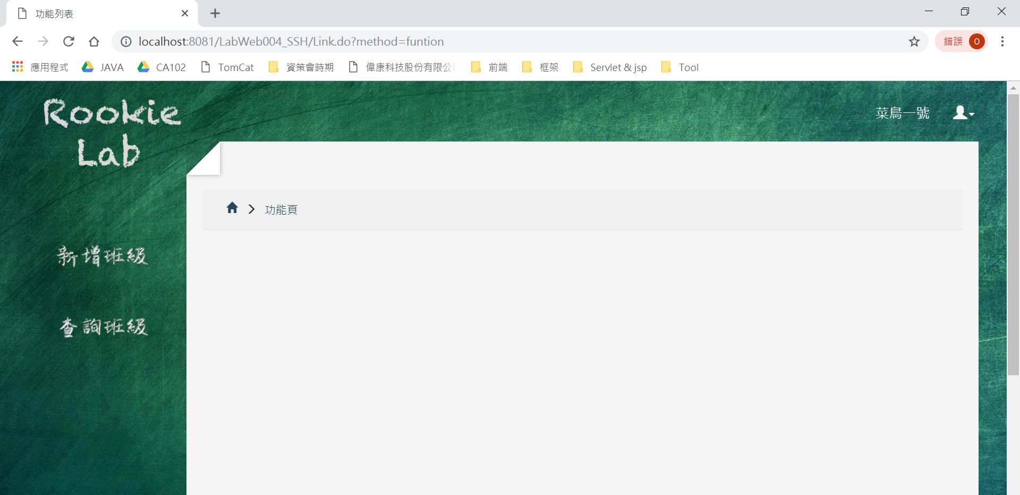
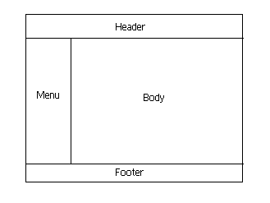
Tiles套版練習

Slide 21
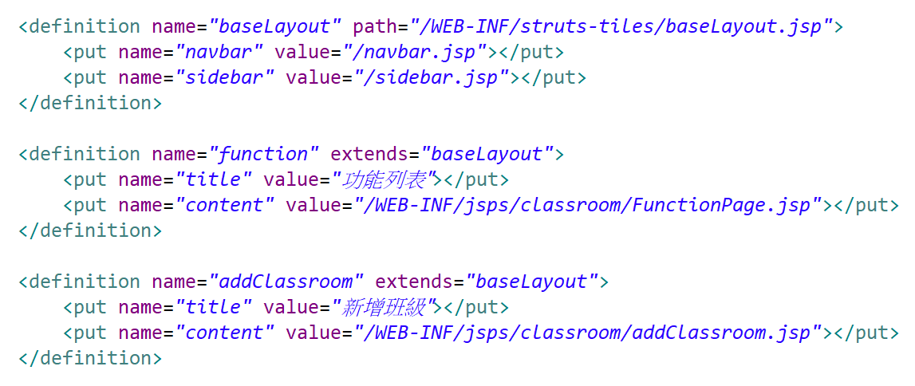
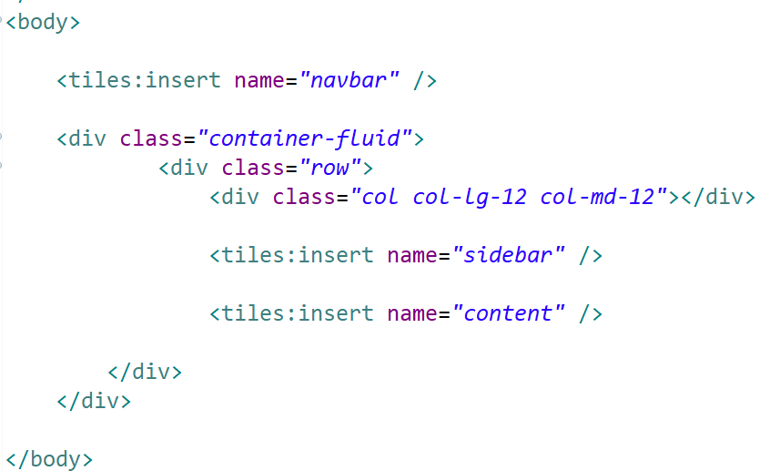
Tiles套版練習

Slide 22
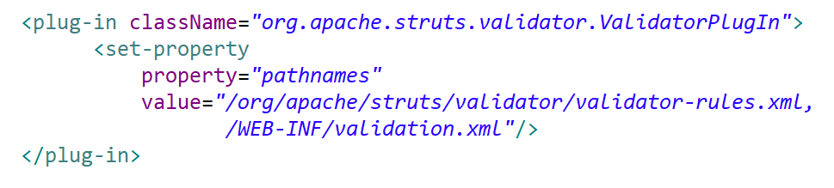
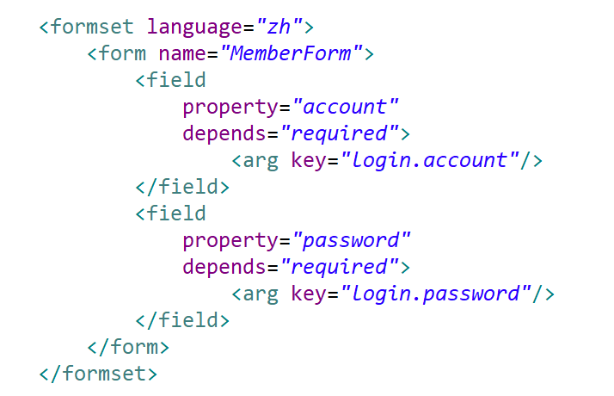
補充 : Validate框架
Validate框架屬於插件的一種，所以也需要註冊
此外錯誤訊息來自於
MessageResources
這個檔案
在 Validation.xml裡面
對想要驗證的form做設定
每個參數的驗證方式都可自定義
如有錯誤，則會套用該 Action 的 input屬性

Slide 23
DisplayTag
分頁工具

Slide 24
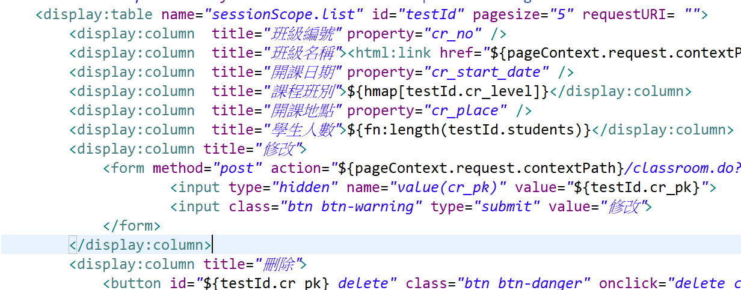
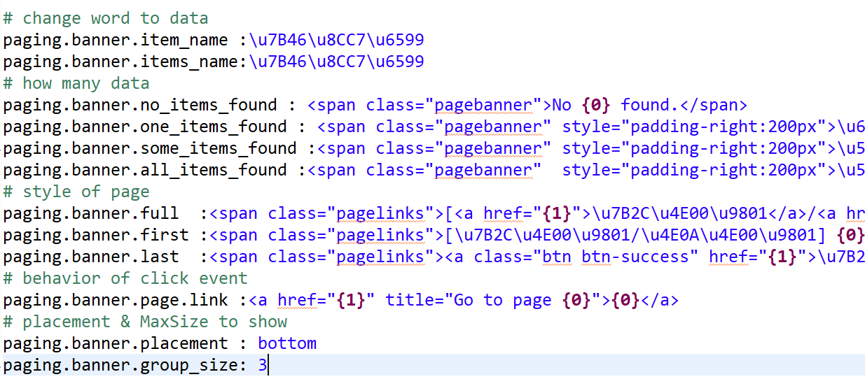
DisplayTag - 減少程式碼的撰寫、快速實現分頁與排序功能。
JSP
requestURI = 要轉交的Action
name = 要交付給dsiaplytag
分頁的Collection
pagesize = 每頁顯示總筆數
Id = 透過ID可以取得實體用來呼叫方法
或取得rowNum等屬性
property = 變數名稱
title = 列名稱
透過修改 displaytag.properties 客制化顯示樣式
補充 : displayTag 默認從
request Scope 中拿資料
若要從別的scope取 須指定scope
length 控制一次顯示幾筆資料，搭配offset 可以達到從中間顯示
mail 或 url 格式，若加上 autolink屬性 會出現超連結可供點選

Slide 25
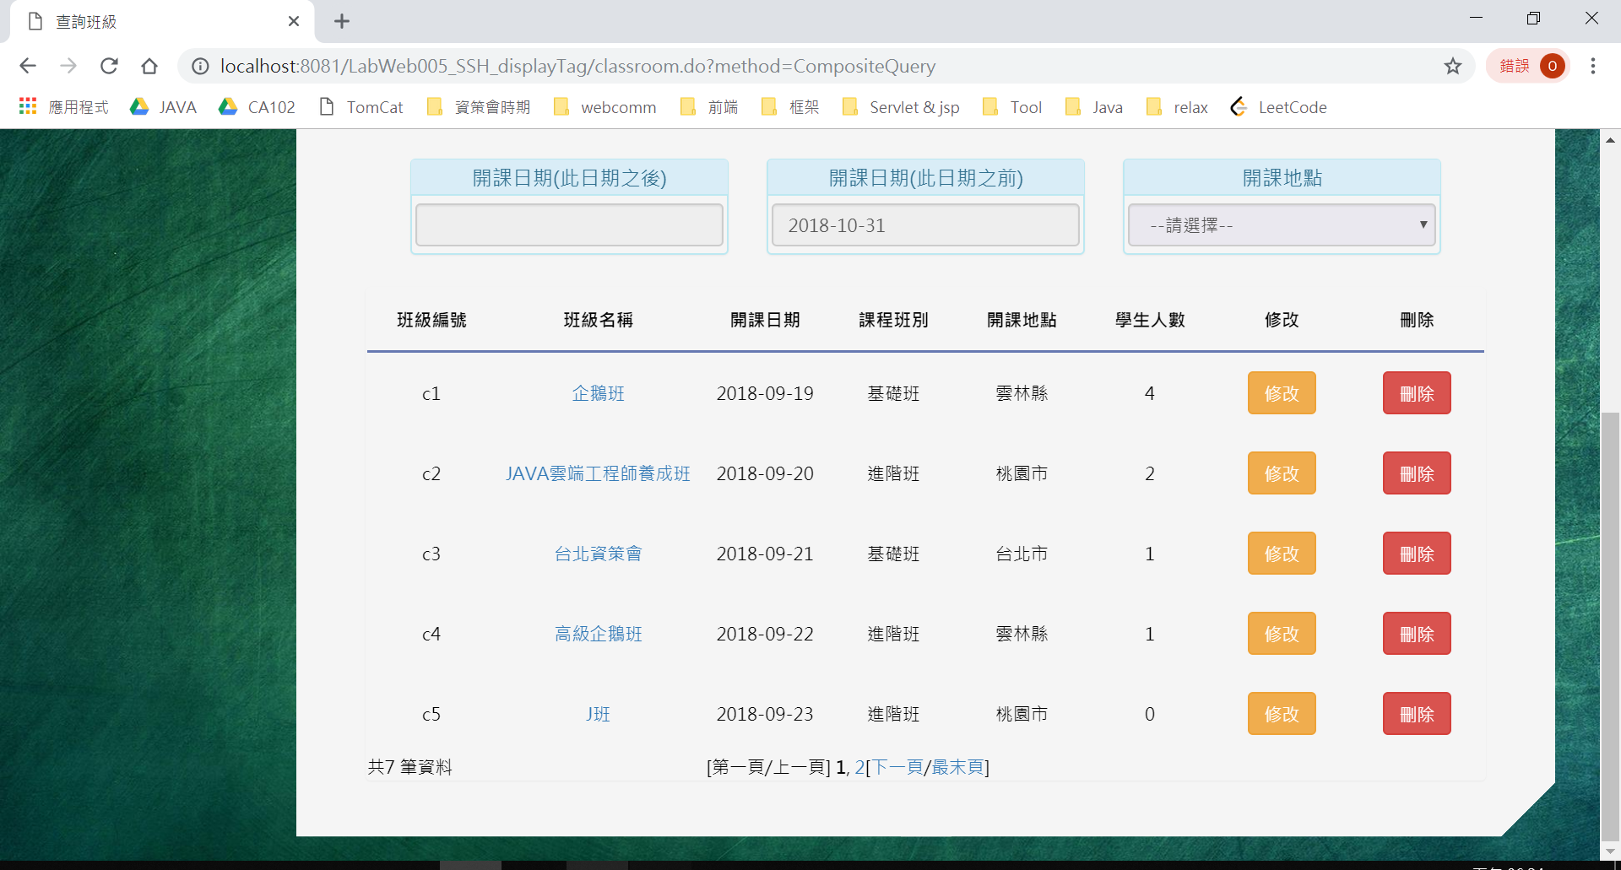
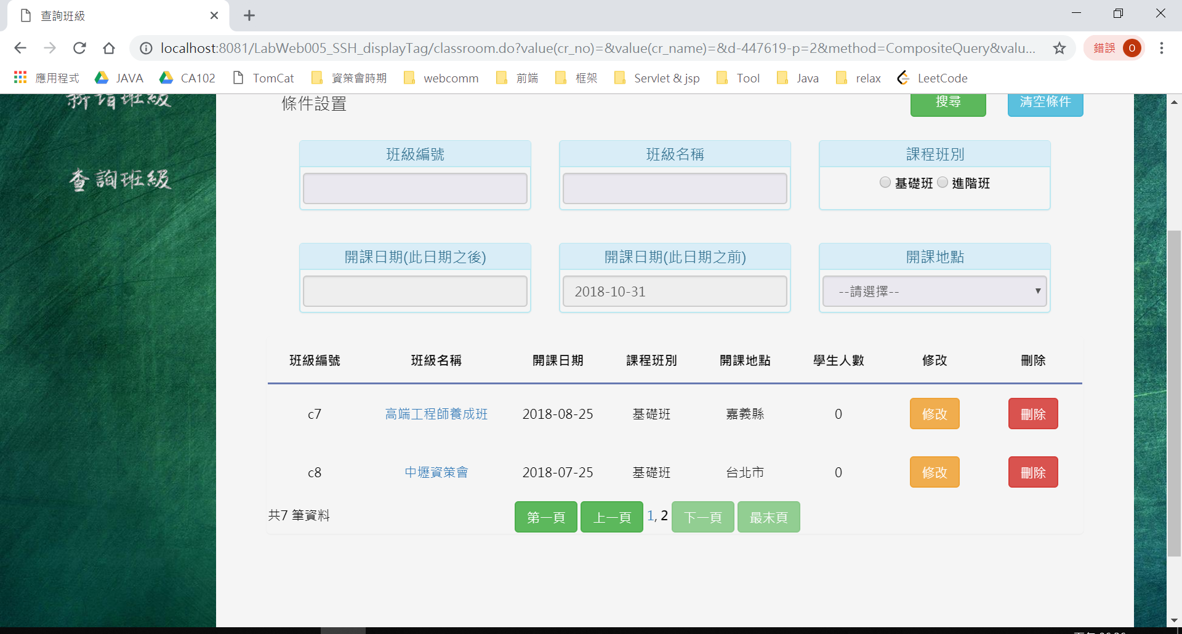
DisplayTag - Demo

Slide 26
學習心得

Slide 27
Hibernate 簡化程式碼帶來的優點與缺點
Struts 1
DispatchAction + ActionForm
vs
Action + Validation框架
除了會用之外，還要懂怎麼用才最好
遇到問題的時候先想想看，再找資料，比較古怪的問題才問前輩。
Notes:
Hibernate
優 變很簡單 很快
缺 主鍵只接受數字 需要額外介面來協助 Struts 1
沒有最好的解法，依照自己的需求來使用工具提供的功能
懂用 (資料其實都存在 actionForm 裡面了 不用再多做查詢 然後 %% 的寫法 其實都可以用別的方式處理掉
此外 html:tag 有些屬性和原本的html提供的標籤不同，之後用到的時候都會要求自己要能看的懂
4. 印象最深就是Neil 給的範例寫法跟一般的範例不一樣，那找了很久網路上都是一般的，自己也想不明白
後來才去問 neil 然後當天就得到答案了 ， 整個過程其實收穫蠻多的 然後也覺得要學的東西還很多這樣

Slide 28
學習規劃

Slide 29
學習採購網對於框架的使用方式與特性
版本控制軟體(Jazz , SVN)

Slide 30
簡報完畢
謝謝大家 !

